Slide 1
Deep learning Seminar
In Sierra BASE
RPN(loss),
BACKbone: resnet50,
Loss 수렴하게
fasterRCNN 내용추가
하고있는 것들과 할 것들
(from Object_Detection to Segmentation)
2021. 07. 05 정재형

Slide 2
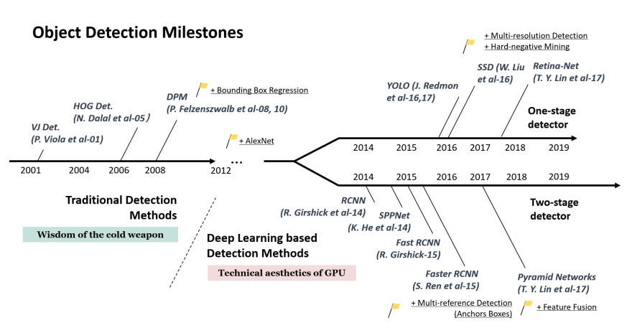
1/8
2 Stage-Detector : milestones
+ EfficientDet
First model using Deep_learning
SPP Pooling
RoI Pooling
RPN

Slide 3
Object Detection에서 Deeplearning을 사용한 첫 모델이 RCNN이다.
RCNN-SPPNET-FASTRCNN-FasterRCNN순으로 발전하였다.
RCNN은 RP를거쳐 추출된 수천개(2000개)의 bb를 모두 classificatio을 거쳐야해서
연산속도가 매우느리다.(cpu : 60s / 1image, gpu : 13s / 1image)
이러한 단점을 SPPNet에서는 Image에 boundingbox를 그려 object와 비슷한
Bb를그려주는 방식이 아닌 image를 CNN에통과시켜 Feature Extract한 후
RegionProposal->SPP Pooling(피라미드구조의 size invariance한 풀링)->FCL하여 결과도출
FastRCNN도 SPP-POOling이 RoiPooling으로 대체됐다는 점을 빼고는 구조적으로 SPPNet과 비슷하다.
FasterRCNN은 CNN(Feature Extract) -> RPN(Feature Map을 ground truth와 크기가 비례한 3x3(9개)의 anchor를 sliding window하여 BB그려준 후 fore,background 판별 Classfy, objec와 비슷하게 크기와 위치를 세밀하게 조절하는 BB-Regression을 거쳐 영역추출)
-> RoiPooling(Maxpooling을 통과시켜 각 BB사이즈 같게해줌) -> FCL로 최종 BB검출
하는 과정을 통해 Object를 Detection한다.
Object_Detection : Faster_RCNN
2/8
Feature Vector
RPN
Feature Map
.
.
.
Softmax
Input Image
Conv
Region Proposals
Regressor
9 Anchors
CNN
(Feature Extraction)
.
.
.
.
.
.
Softmax
Regressor
Roi Pooling
Output Image

Slide 4
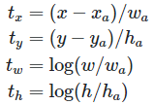
Structure of RPN
3/8
Classification Result
K(9) anchor boxes
Foreground
or Background
H
Scale: (128,256,512)
Ratio : (2:1,1:1,1:2)
Boxes
1*1 conv
2*9 channel
W
H
Bounding Box Regression Result
2/5
.
.
.
W
256
1*1 conv
4*9 channel
H
3*3 conv
256(512) channel
W
Feature Map
256-d

Slide 5
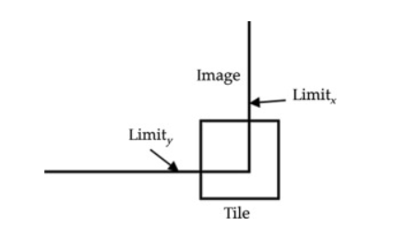
First, the picture goes through conv layers and feature maps are extracted.
Then a sliding window is used in RPN for each location over the feature map.
For each location, k (k=9) anchor boxes are used (3 scales of 128, 256 and 512, and 3 aspect ratios of 1:1, 1:2, 2:1) for generating region proposals.
A cls layer outputs 2k scores whether there is object or not for k boxes.
A reg layer outputs 4k for the coordinates (box center coordinates, width and height) of k boxes.
With a size of W×H feature map, there are WHk anchors in total.
4/8
Number of Anchor for training step
How many Anchor boxes are created while Training?
1. Re-size the image so that the length of the smaller of W and H is 1000, 600
2 The sliding window stride of the last conv layer of CNN is set to 16.
3 Scale of Anchor Box : (128, 256, 512) Aspect ratios : (1:1, 1:2, 2:1).
2/5
Num of AnchorBox : 20000 -> 6000 -> 300~2000
(W(1000/16) * H(600/16) * 9
NMS
Sliding Window on
Feature Map
256-d

Slide 6
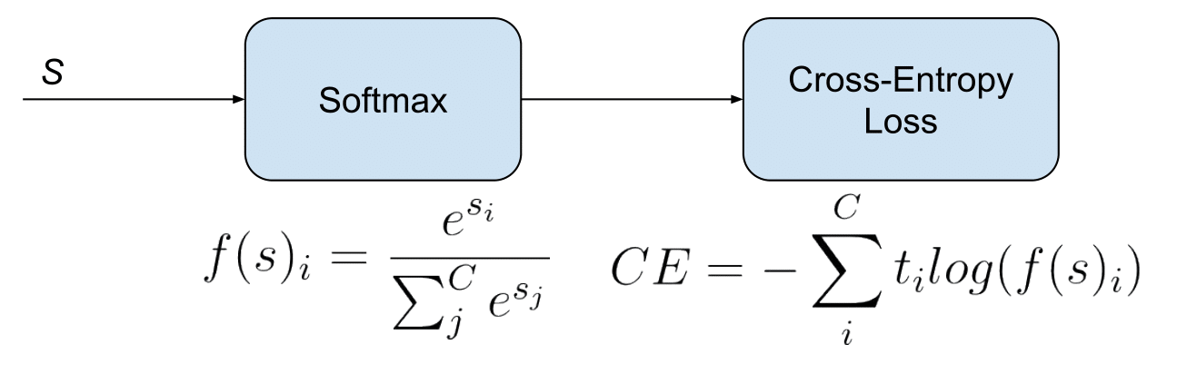
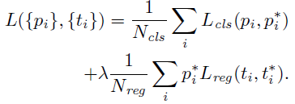
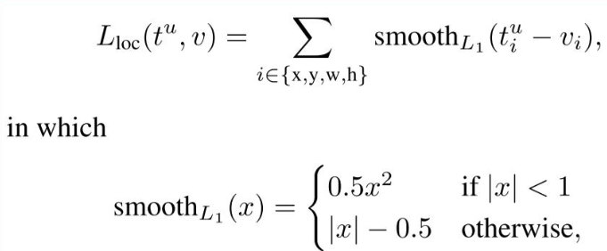
5/8
Loss in CLS, Regression
Classification Result
Classification Loss :
Cross Entropy
H
Total Loss
W
Calculate that box is an object or not
2/5
Bounding Box Regression Result
Regression Loss : Smooth L1
H
Calculate (X), which explains coordinate values
For BB-regression
W
256-d

Slide 7
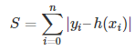
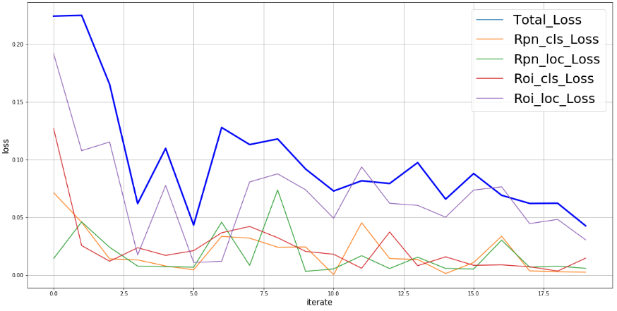
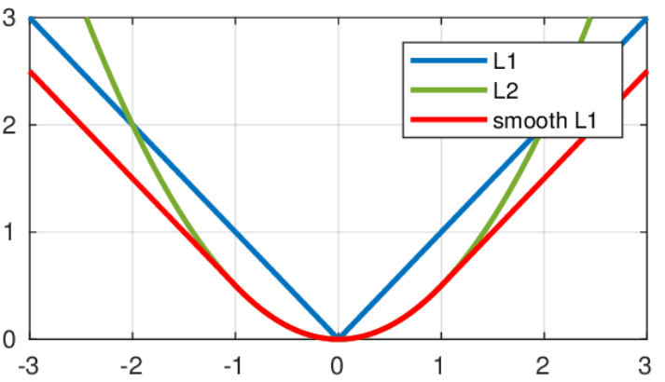
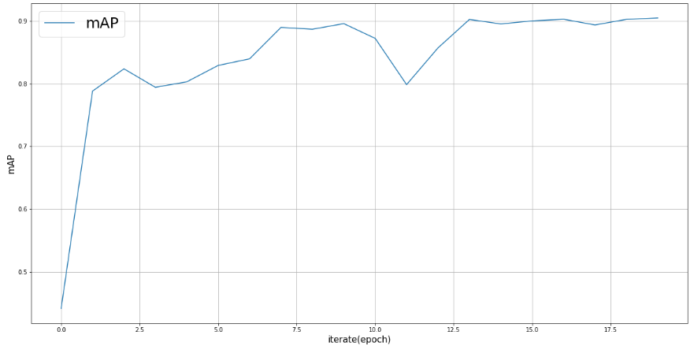
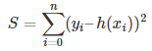
Custom Data Detection : Hornet Nest
Loss graph, Inferenced Image, +Precision,score 뽑는방식(score)
사용모델 : fasterRCNN / backbone : Resnet / pre
Loss
L1 : 정답 label과 예측한 값의 절대값 차이를 모두 더해 loss로 정의
L2 : 정답 label과 예측한 값의 차이를 제곱한 값을 모두 더해 loss로 정의
Smooth_L1 : X의 절대값이 1이하이면 곡선, 그외에 영역에서 직선이다.
수정한 것들 : SGD -> Adam
결과 : Inference Image 3장, trainin과 test셋의 loss, mAP
6/8
Losses(Total, Roi, Rpn) for Validation
Used Loss Function
: Cross Entropy(Classification)
: Smooth_L1(Regression)
Backbone CNN : Resnet50
Modification
: Optimizer (SGD -> Adam)
Results
: validation(loss, mAP),
test(mAP)
mAP for Train per epoch
Test mAP : 0.9042567

Slide 8
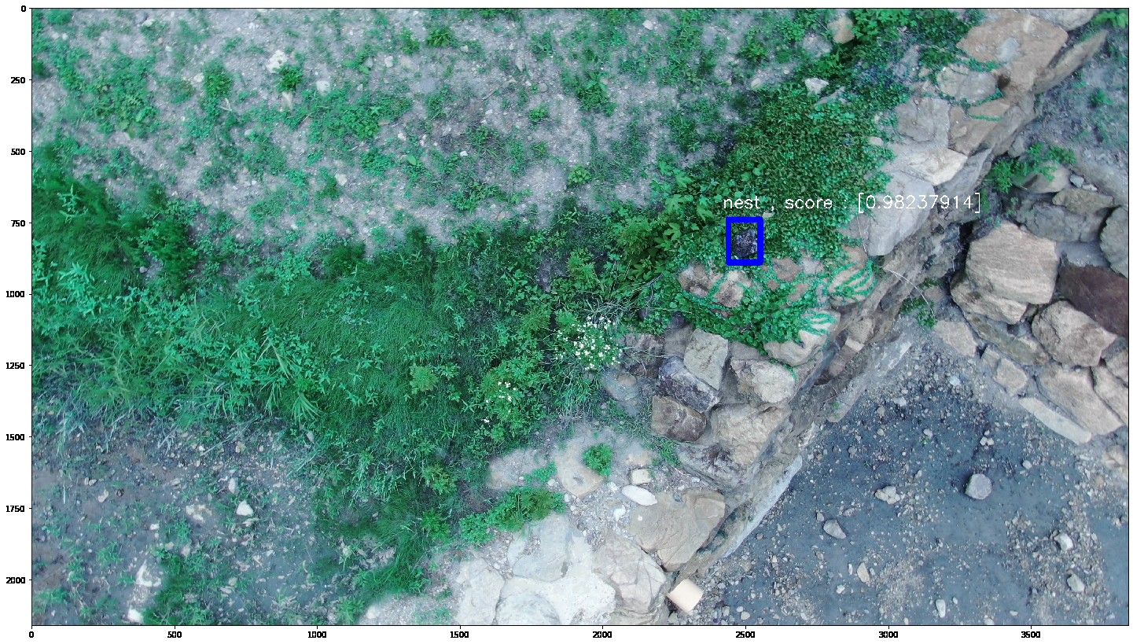
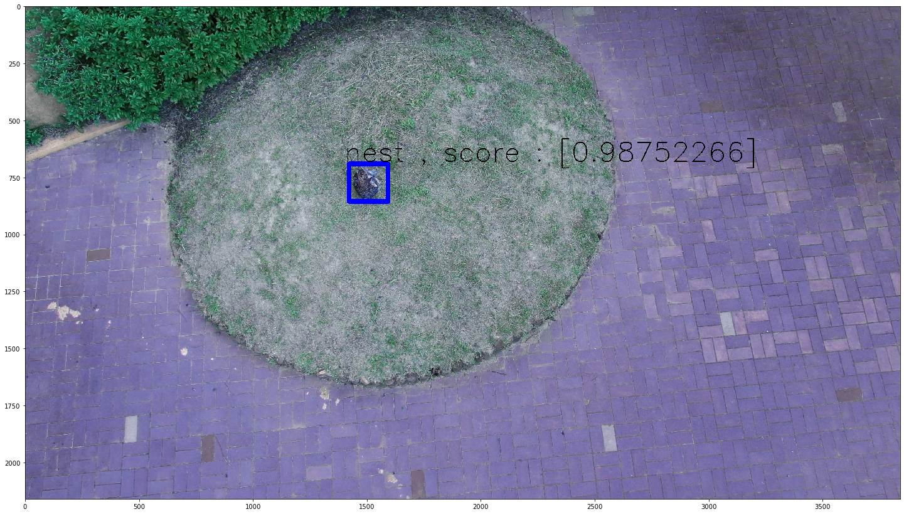
Custom Data Detection : Inference
7/8

Slide 9
8/8
Work Schedule
 | 1주차(~7.7) | 2주차(~7.9) | 3주차(~7.14) | 4주차(~7.16)
 | 완료못함 | 레스넷 50 백본 바꿔서 (바꾸는 과정도 코드 어디바꿨는지) 로스 코드비교해서 설명 스무스하게 로스 주는거 보여줘 | 1 스테이지 이론 리뷰 | 실습한 결과 백본 바꿔가면서 백본 자유자재로 존나게 바꿔가면서 결과내와

